Slide 1

TIẾT 139:
NÓI VÀ NGHE:
Thảo luận nhóm về một vấn đề

Slide 2
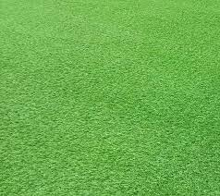


I.Định hướng

Slide 3
Phiếu học tập số 1: Làm việc nhóm và trả lời các câu hỏi sau:
1. Điền từ vào chỗ trống: Thảo luận nhóm về nguyên nhân dẫn đến kết quả của một sự việc, sự kiện là ............... của các ............. và ............ , ................ để ................. trong nhóm về những nguyên nhân dẫn đến kết quả ấy.
2. Đánh dấu X vào ô trống trước trường hợp em cho là cần thảo luận nhóm tìm ra nguyên nhân dẫn đến kết quả của các sự việc, sự kiện. Điều gì giúp bóng đá Việt Nam chiến thắng? Nguyên nhân nào làm cho nước sạch ngày càng khan hiếm? An sẽ học giỏi nếu An chăm chỉ học tập. My đã bị điểm thập vì My không ôn bài trước khi kiểm tra. Tại sao lại phải đeo khẩu trang khi ra đường trong thời gian này? Vì sao cuối học kì I, lớp em được tuyên dương và khen thưởng Hoa mới mua chiếc váy mới rất đẹp. Sân trường mùa hè thật vắng lặng. Nguyên nhân em chưa đạt thành tích cao trong học tập ở học kì I? Trăng hôm nay đẹp quá!

Slide 4
Phiếu học tập số 2: Làm việc nhóm và trả lời các câu hỏi sau:
3. Điền vào các ô trống sao cho thể hiện những điều cần làm khi thảo luận nhóm về những nguyên nhân dẫn đến kết quả của một sự việc, sự kiện?
4. Sắp xếp các bước sau sao cho đúng thứ tự các bước thực hành bài nói: Thảo luận về một vấn đề? 1. Nói và nghe 2. Tìm ý và lập dàn ý 3. Chuẩn bị 4. Kiểm tra và chỉnh sửa

Slide 5
1/ Khái niệm
Thảo luận nhóm về nguyên nhân dẫn đến kết quả của một sự việc, sự kiện là nêu ý kiến của cá nhân và trao đổi, thảo luận để thống nhất trong nhóm về những nguyên nhân dẫn đến kết quả ấy

Slide 6
1
1
1
1
Xác định sự việc, sự kiện
1
1
Nêu kết quả của sự việc, sự kiện
2/ Yêu cầu khi thảo luận nhóm
1
Chỉ ra các nguyên nhân dẫn đến kết quả của sự việc, sự kiện
1
1
Trao đổi, thảo luận về nguyên nhân mà các thành viên trong nhóm nêu ra, thống nhất ý kiến trong nhóm
1

Slide 7




3/ Các bước thảo luận nhóm
Chuẩn bị
Nói và nghe
Tìm ý và lập dàn ý
Kiểm tra và chỉnh sửa

Slide 8
II.Thực hành

Slide 9
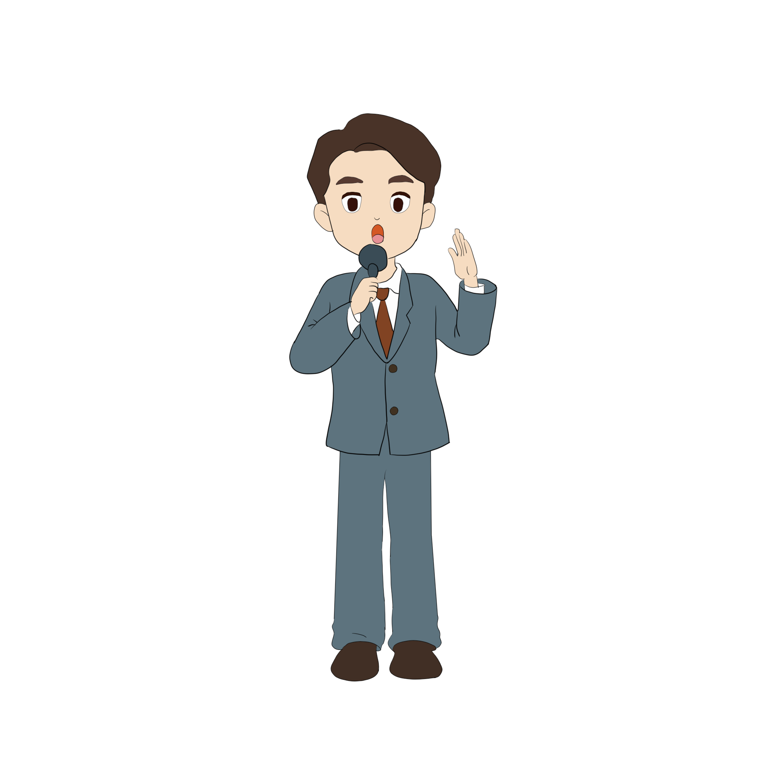
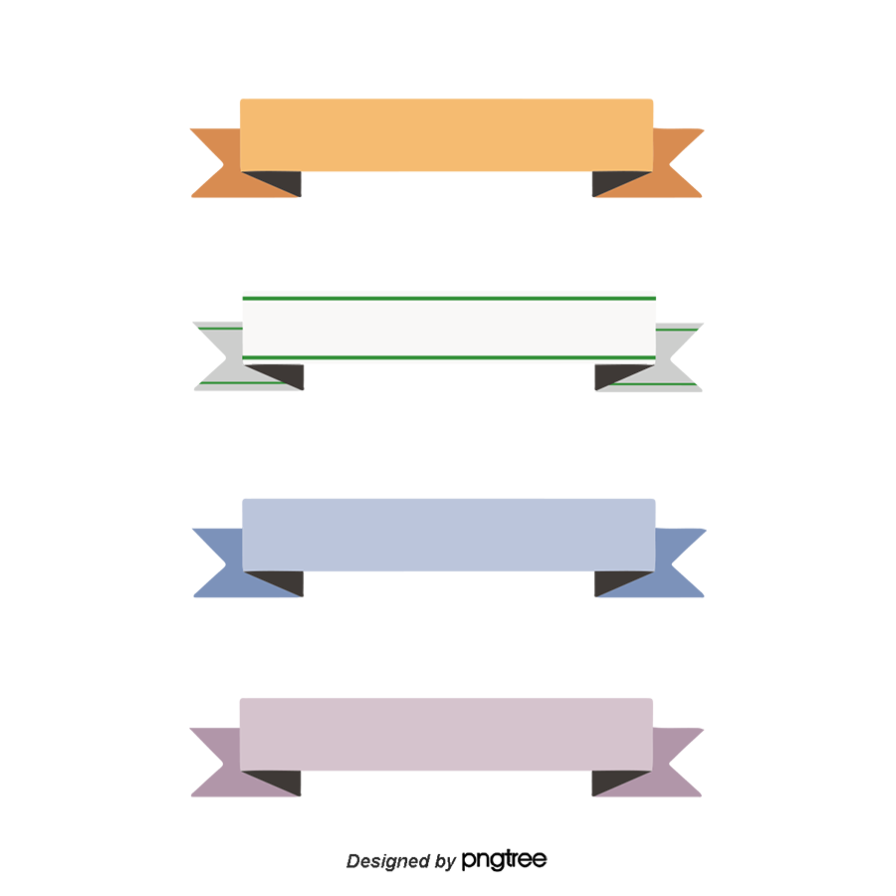
Hùng biện nhí
Vấn đề “Nguyên nhân nước sạch ngày càng khan hiếm”.

Slide 10

Chia nhóm
→ Cả lớp chia thành 4 nhóm để thảo luận
→ Tìm ý và lập dàn ý như hướng dẫn ở mục b trong SGK- tr 108.
→ Viết bài và tập luyện hùng biện
Nhiệm vụ
Lưu ý
→ Khuyến khích sử dụng phần mềm, tranh ảnh cho bài hùng biện.

Slide 11
LƯU Ý
Trình bày bài nói
Tự tin và thoải mái
Thống nhất ngôi kể, tập trung diễn biến
Sử dụng cử chỉ, điệu bộ phù hợp
Chào hỏi
khi bắt đầu + cảm ơn khi kết
thúc
Điều chỉnh giọng nói, tốc độ nói
Notes:
Có thể dụng 1 vài hình ảnh/ dụng cụ trực quan / sơ đồ tư duy để minh họa

Slide 12
Điều chỉnh giọng nói và tốc độ nói | Sử dụng cử chỉ, điệu bộ
Âm lượng: To hay nhỏ | Ánh mắt: Luôn có sự kết nối với người nghe
Tốc độ: Nhanh hay chậm | Gương mặt: Vui, buồn, tươi cười, ngạc nhiên, hài hước, … phù hợp với nội dung câu chuyện
Cao độ: Cách lên giọng, xuống giọng | Cử chỉ: Giơ tay lên, đưa tay xuống, đặt tay lên ngực, … phù hợp với nội dung câu chuyện; không nên cử động nhiều nhưng cũng không nên đứng bất động
Sắc thái biểu cảm: Vui/ buồn; sôi nổi/ suy tư, … | Dáng người: Đứng thẳng, không nghiêng hay lom khom

Slide 13
TRAO ĐỔI VỀ BÀI NÓI

Slide 14
PHIẾU ĐÁNH GIÁ THEO TIÊU CHÍ
Nhóm hùng biện : .......................................... Nhóm đánh giá: ..........................................................
TIÊU CHÍ | MỨC ĐỘ
 | Chưa đạt (0 điểm) | Đạt (1 điểm) | Tốt (2 điểm)
1. Nội dung làm sáng tỏ yêu cầu đề bài. | Nội dung chưa làm sáng tỏ yêu cầu đề bài. | Nội dung đã làm sáng tỏ yêu cầu đề bài. | Nội dung đã làm sáng tỏ yêu cầu đề bài, có những hiểu biết mới, sáng tạo về vấn đề...
2. Nói to, rõ ràng, truyền cảm, thuyết phục. | Nói nhỏ, khó nghe; nói bị lặp lại, ngập ngừng nhiều lần. | Nói to; đôi khi còn lặp lại, ngập ngừng một vài câu. | Nói to, rõ ràng, truyền cảm; hầu như không lặp lại hay ngập ngừng.
3. Sử dụng phương tiện trực quan phù hợp. | Chưa sử dụng phương tiện trực quan | Đã phương tiện trực quan nhưng chưa đẹp hoặc có chỗ chưa phù hợp. | Đã phương tiện trực quan phù hợp và sáng tạo.
4. Sử dụng yếu tố phi ngôn ngữ (Điệu bộ, cử chỉ, nét mặt, ánh mắt...) phù hợp. | Điệu bộ thiếu tự tin; ánh mắt không hướng về phía người nghe; nét mặt chưa biểu cảm/ biểu cảm không phù hợp. | Điệu bộ tự tin, nhìn vào người nghe; biểu cảm phụ hợp với nội dung. | Điệu bộ rất tự tin, thoải mái, tự nhiên, mắt nhìn vào người nghe; nét mặt sinh động.
5. Phần mở đầu và kết thúc hợp lí. | Không chào hỏi; không có lời kết thúc bài nói. | Có chào hỏi và có lời kết thúc bài. | Chảo hỏi và kết thúc ấn tượng, hấp dẫn và lôi cuốn người nghe.
Tổng điểm: .................../10 điểm
NHỮNG ĐIỀU CÒN THẮC MẮC: .............................................................................................................................................

Slide 15

Thực hành nói tại nhà và quay lại hình ảnh luyện nói của mình về vấn đề: Vì sao cần trồng cây xanh?
Bài tập về nhà

Slide 16
HƯỚNG DẪN TỰ HỌC
Thực hành luyện nói ở nhà
Xem 1 số clip thuyết trình trên mạng để học hỏi
Hoàn thành bài tập tự đánh giá
Chuẩn bị bài: Ôn tập và tự đánh giá cuối kì 2

